Slide 1
LC16 : Classification périodique

Slide 2
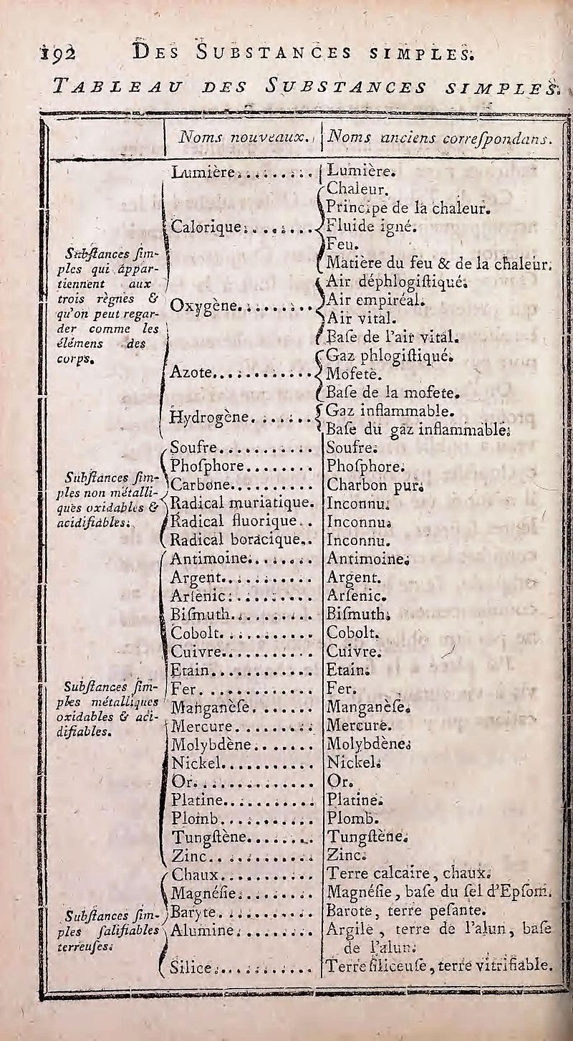
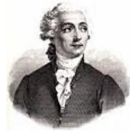
Première classification d’Antoine Lavoisier (1789)
Antoine Lavoisier (1743-1794)
Regroupement des éléments par catégories dans un tableau

Slide 3
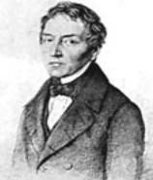










Triades de Johann Döbereiner (1817)
$$Ca$$
$$Sr$$
$$\frac{m_{Ca}+m_{Ba}}{2}=\frac{40+137}{2}=88,5≈88=m_{Sr}$$
$$Ba$$
Johann Döbereiner (1780-1849)
Résultat similaire pour :
Relation mathématique simple entre les masses atomiques au sein des « triades »
$$Cl$$
$$Li$$
$$Br$$
$$Na$$
$$I$$
$$K$$

Slide 4
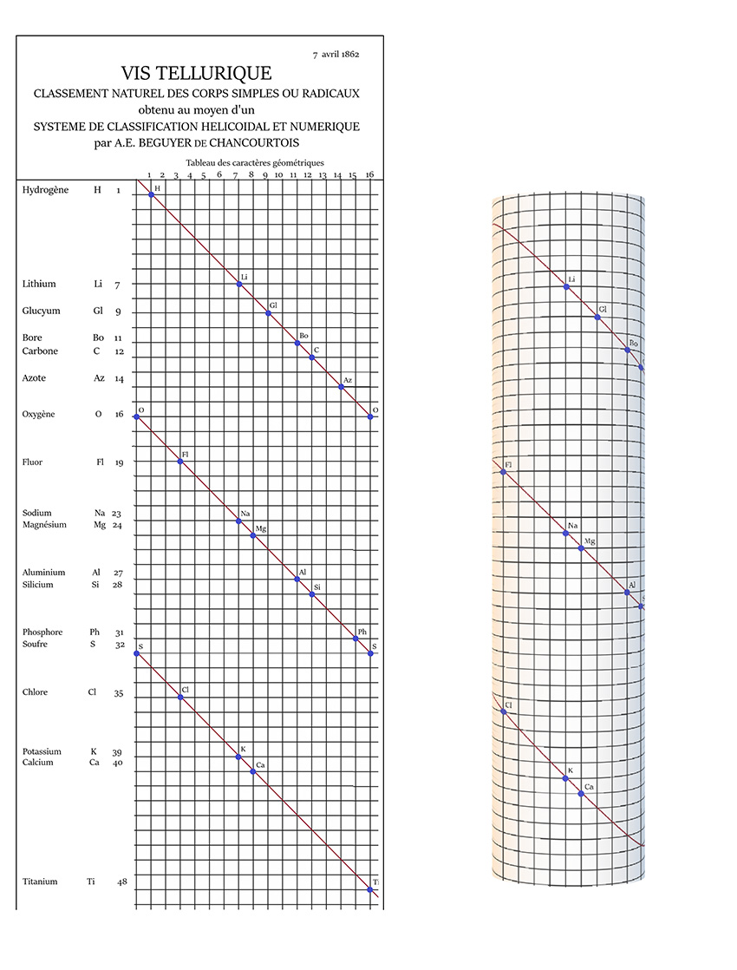
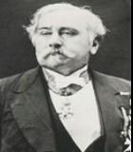
Vis tellurique de Chancourtois (1862)
Alexandre-Emile Béguyer de Chancourtois (1820-1886)
Remarque la périodicité des propriétés chimiques des éléments

Slide 5
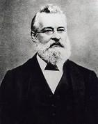
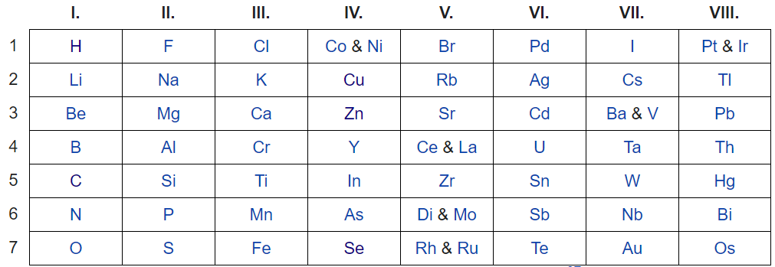
Loi des octaves de John Newlands (1863)
Périodicité globale jusqu’au calcium
John Newlands (1837-1898)

Slide 6
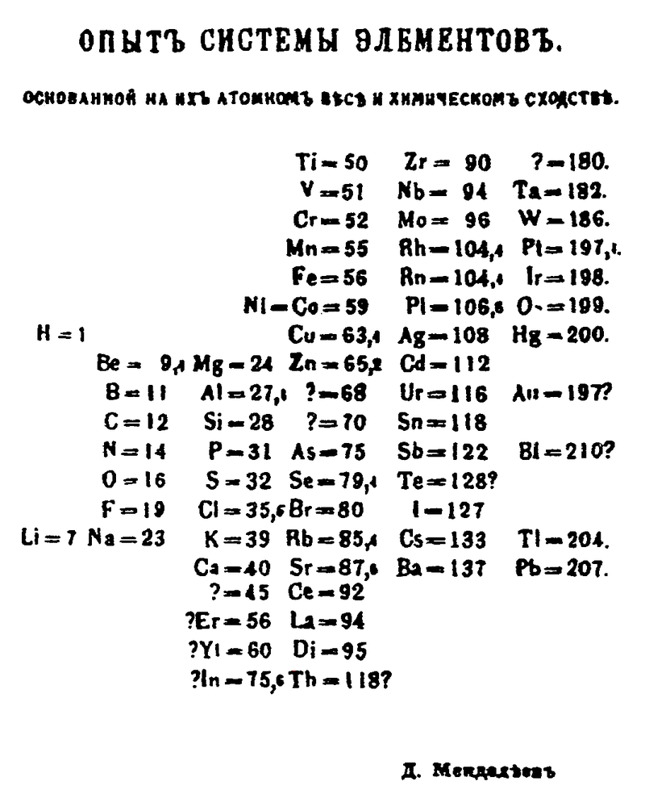
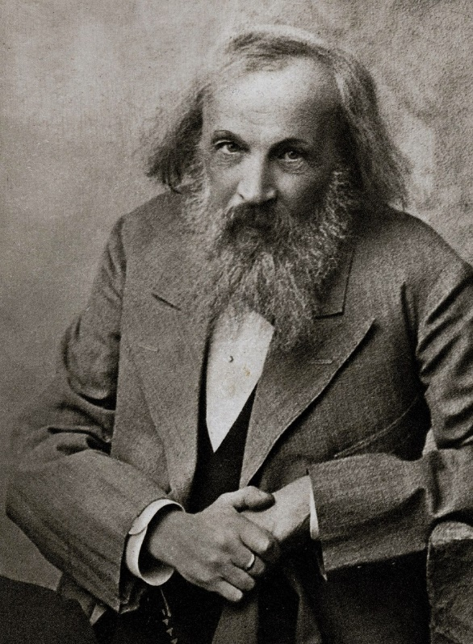
Classification périodique de Dmitri Mendeleïev (1869)
Dmitri Ivanovich Mendeleïev (1834-1907)
Prévisions de l’existence de nouveaux éléments et de le propriétés

Slide 7
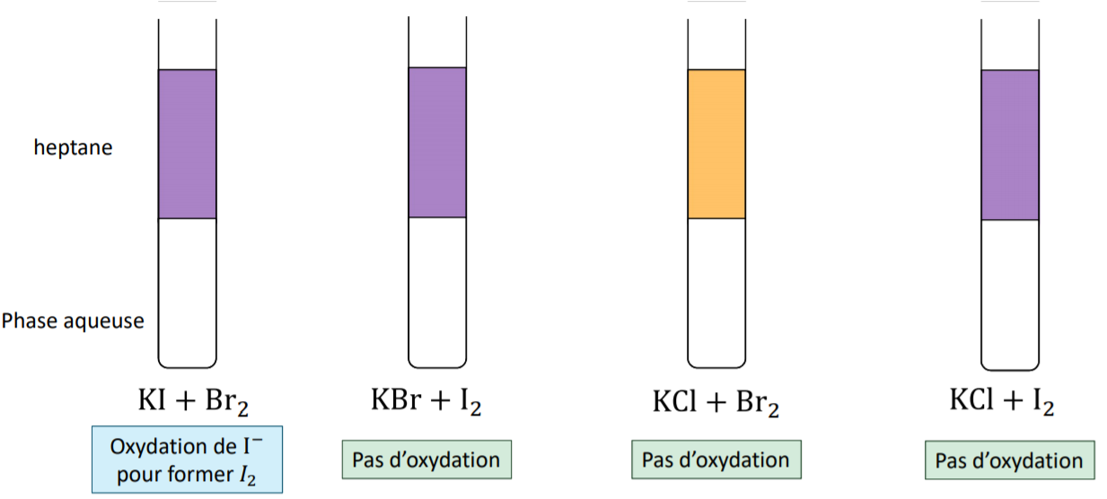
Pouvoir oxydant des dihalogènes

